Slide 1
Волокна
підготував учень 11 класу :
Резенчук Віктор

Slide 2
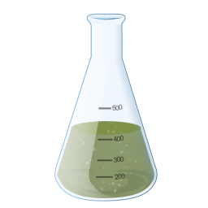
Вступ
Основним вихідним матеріалом для отримання текстильних виробів є волокна. Їх можна розділити на кілька груп. Натуральні волокна або природні волокна поділяються на текстильні волокна рослинного ( наприклад , бавовна , льон , пенька ) , тваринного (шерсть , натуральний шовк ) і мінерального ( азбест ) походження , придатні для виготовлення пряжі. Хімічні волокна , отримують з продуктів хімічної переробки природних полімерів (штучного волокна) або із синтетичних полімерів (синтетичного волокна). Виробництво хімічних волокон зазвичай полягає в продавлюванні розчину або розплаву полімеру через отвори фільєри в середу , яка викликає затвердіння утворилися тонких волокон. Такий середовищем при формуванні з розплавів служить холодне повітря , з розчинів гаряче повітря («сухий » спосіб) або спеціальний розчин - осаджувальна ванна ( «мокрий» спосіб). Випускаються у вигляді мононитки , штапельного волокна або пучка з безлічі тонких ниток , з'єднаних шляхом крутки .

Slide 3
Зміст
Природні волокна
Хімічні волокна
Додаткові матеріали

Slide 4
Природні волокні
Натуральні волокна рослинного походження можна розділити на дві групи: бавовняні або бавовняні й луб'яні волокна.
Бавовною зазвичай називають волокна, що покривають насіння рослини бавовнику.
Лубовими називають волокна, що містяться в стеблах, листках і оболонці плодів різних рослин.? Найбільш поширені такі види луб'яних волокон: льон, пенька (волокно конопель), джут та ін

Slide 5
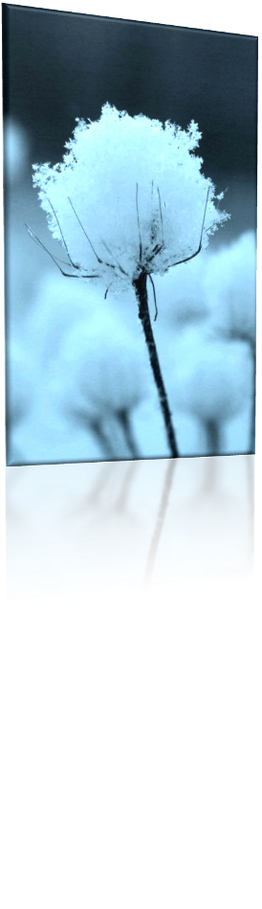
Хлопок
ХЛОПОК - волокна , що покривають насіння бавовнику. При його дозріванні плоди ( коробочки) розкриваються , і з них збирають бавовну- сирець ( волокно з невідділеними насінням ) . У коробочці містяться насіння , покриті целюлозними волокнами , які можуть бути довгими або короткими . Тому бавовна називають довговолокнистих або коротковолокнистого . Від цього залежить якість випущених з бавовни матеріалів . При переробці від насіння відокремлюють бавовна - волокно (волокна довжиною більше 20 мм) , пух (менше 20 мм ) і підпушок (менше 5 мм). З бавовни виробляють тканини , трикотаж , нитки , вату та ін Пух і підпушок бавовни застосовують в хімічній промисловості як сировина для виготовлення штучного волокна і ниток , плівки , лаків і т. п. Бавовна стійкий по відношенню до лугів , але розкладається під дією кислот .

Slide 6
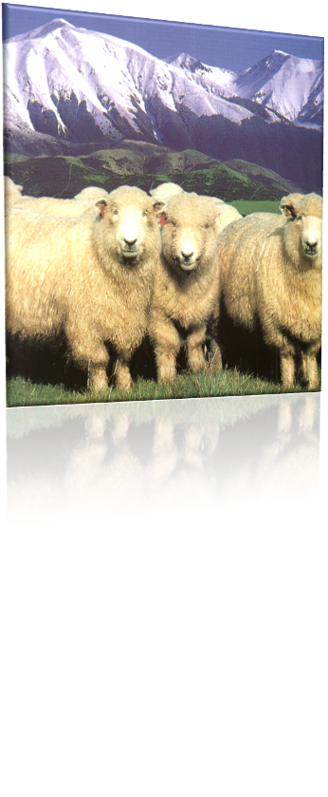
Шерсть
Шерсть - це волокна , одержувані при стрижці овець , кіз , верблюдів та інших тварин. Якість вовни залежить від товщини поперечного перерізу і довжини вовняних волокон. Основну масу переробляється в промисловості вовни становить овеча . Види волокон вовни : пух - найбільш цінне тонке , м'яке звивистою волокно ; перехідний волосся, тобто більш товсте , жорстке і менш звивистою , ніж пух ; «мертвий волосся» маломіцних і жорстке волокно. З вовни виробляють пряжу , тканини , трикотаж , валяльно -повстяні вироби і др.Шерсть чутлива до дії лугів , які роблять її тендітної , а по відношенню до кислот , вона навпаки , стійка. За хімічним складом шерсть представляє з себе білкова речовина . При горінні вовни виділяється характерний запах паленого пера .

Slide 7
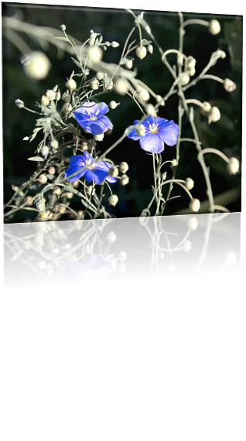
ЛЬОН
ЛЬОН - рід одно- і багаторічних трав і чагарників сімейства льнових , прядильна і олійна культура . Обробляють в основному льон- довгунець в стеблах 20-28 % волокна , і льон олійний, або льон -кудряш , в насінні 35-52 % лляної олії. Лляні волокна отримують з луб'яного стебла льону . Це перше волокно , яке людина навчилася отримувати вже в кам'яному столітті. Довгі лляні волокна складаються з целюлози. Льон - саме міцне натуральне волокно. Тому він використовується у виробництві міцних ниток , тканин для вітрил , а зважаючи на хороші гігієнічних властивостей лляні тканини використовують для виготовлення білизни .

Slide 8
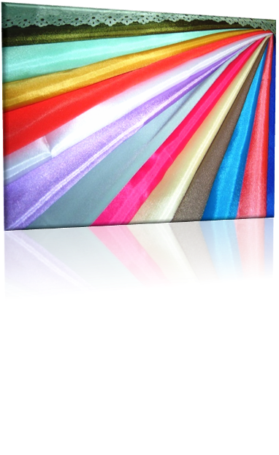
Шовк
Шовк- натуральна текстильна нитка тваринного походження; продукт, що виділяється залозами гусениць шовкопрядів. При спільній розмотуванні декількох коконів отримують шовк-сирець, з якого виробляють кручений шовк, застосовуваний для виготовлення тканин, трикотажу, швейних ниток. Відходи переробляють в пряжу для технічних та інших тканин. За хімічним складом шовк представляє з себе білкова речовина. М'які, блискучі, красиві на вигляд виробу з шовку володіють, однак, низькою зносостійкістю і високою собівартістю.

Slide 9
Хімічні волокна
Хімічні волокна отримують з продуктів хімічної переробки природних полімерів (штучного волокна) або із синтетичних полімерів синтетичного волокна). Полімери ( від полі ... і грец. Meros частка , частина) , речовини , молекули яких ( макромолекули ) складаються з великого числа повторюваних ланок ; молекулярна маса полімерів може змінюватися від декількох тисяч до багатьох мільйонів . За походженням полімери ділять на природні , або біополімери (наприклад , білки , нуклеїнові кислоти , натуральний каучук) , і синтетичні ( наприклад , поліетилен , поліаміди , епоксидні смоли) , одержувані методами полімеризації і поліконденсації . За формою молекул розрізняють лінійні , розгалужені та сітчасті полімери , за природою органічні , елементоорганіческіе , неорганічні полімери. Для лінійних і розгалужених полімерів характерний комплекс специфічних властивостей , наприклад , здатність утворювати анізотропні волокна і плівки, а також існувати у високоеластичном стані. Полімери основа пластмас , хімічних волокон , гуми , лакофарбових матеріалів , клеїв , іонітів . З біополімерів побудовані клітини всіх живих організмів

Slide 10
З роками природні волокна перестали повною мірою задовольняти людини, тому вчені всього світу працювали над тим , щоб знайти їм заміну. Більше трьохсот років тому ( в 1655 році ) видатний англійський фізик Роберт Гук опублікував трактат , в якому було таке висловлювання : "Можливо , за - мабуть , знайти шляхи штучно отримати клейку масу , аналогічно тому , як вона утворюється у шовковичного хробака ... Якщо така маса буде знайдена , то мабуть , більш легким завданням буде знайти шлях витягування цієї маси в тонкі нитки ... " Але тільки в 1884 році учневі Луї Пастера французькому винахіднику Ілер де Шардонне вдалося отримати штучні волокна. Найпоширеніші види штучних волокон отримують шляхом переробки целюлози. Шардонне вперше вирішив перевести за допомогою розчинника целюлозу в розчин і з цього розчину отримати нове волокно. Для цього він продавлював отриманих рідку масу через тонкі отвори. Для отримання волокон розчин або розплав полімеру продавлюють через найтонші отвори прядильної фільєри . З отриманих волокон прядуть нитки, що йдуть на виготовлення текстильних виробів.

Slide 11
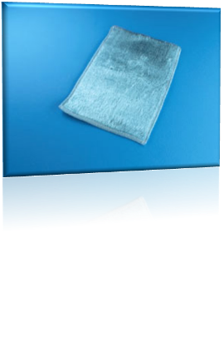
Віскозного волокна
При обробці відходів деревини і тирси виділяється целюлоза. У процесі отримання віскозного волокна целюлозу обробляють реактивами (NaOH і CS2 ) . Віскозне волокно - штучне волокно , формовані з віскози ; складається з гідратцеллюлози . Легко забарвлюється , гигроскопично ; недоліки: велика втрата міцності в мокрому стані , легка сминаемость , низька зносостійкість усуваються модифицированием віскозного волокна. Завдяки доступності сировини і низької вартості реагентів виробництво віскозного волокна високоекономічним . Застосовується (іноді в суміші з іншими волокнами ) для вироблення одежних тканин , трикотажу , корду. У процесі отримання ацетатних волокон целюлозу обробляють ангідридом оцтової кислоти , отриманий ацетат целюлози розчиняється в ацетоні і продавлюється через фільєри

Slide 12
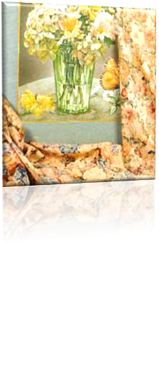
Ацетатні волокна
Ацетатні волокна - штучні волокна, формовані з розчинів триацетату целюлози (тріацетатноє волокно) і продукту його часткового омилення (власне ацетатні волокна). М'які, еластичні, мало мнуться, пропускають ультрафіолетові промені; недоліки: невисока міцність, низька термо-і зносостійкість, значна електрізуемость. Застосовуються головним чином у виробництві виробів народного споживання, наприклад, білизни. Світове виробництво близько 610 тис. т.

Slide 13
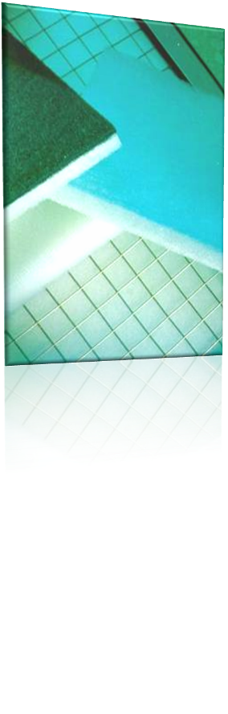
Поліамідне волокно
Поліамідне волокно - синтетичне волокно , формовані з розплавів або розчинів поліамідів . Міцно , еластично , стійке до стирання , багаторазовому вигину і дії багатьох хімічних реагентів ; недоліки : мала гігроскопічність , підвищена електрізуемость , невисока термо- і світлостійкість . Застосовується у виробництві тканин , трикотажу , шинного корду , фільтрувальних матеріалів та ін Основні торгові назви: з поликапроамида капрон , нейлон - 6 , перлон , дедерон , АМІЛА , Стілон ; з полигексаметиленадипинамида анид , нейлон - 6 , 6 , родіанайлон , ніплон .

Slide 14
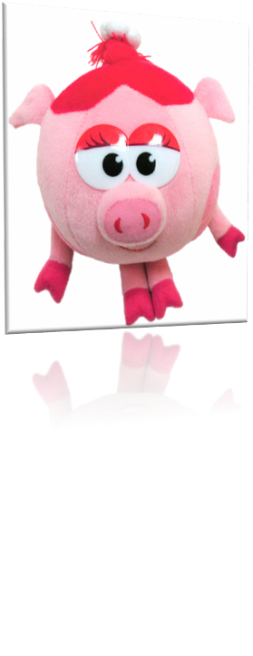
Поліефірне волокно
Поліефірне волокно - синтетичне волокно , формовані з розплаву поліетилентерефталату або його похідних. Переваги незначна сминаемость , відмінна світло - і атмосферостійкість , висока міцність , хороша стійкість до стирання і до органічних розчинників ; недоліки : труднощі фарбування , сильна електрізуемость , жорсткість усувається хімічним модифицированием . Застосовується , наприклад , у виробництві різних тканин , штучного хутра , канатів , для армування шин. Основні торгові назви: лавсан , терилен , дакрон , тетерон , Елана , тергаль , тесіл .

Slide 15
Додаткові матеріали
Альбоми
Схеми

Slide 16
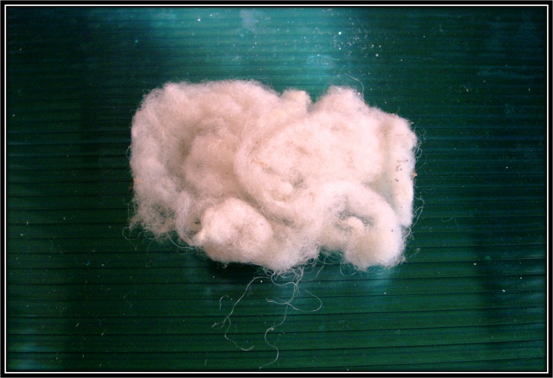
Шерсть

Slide 17
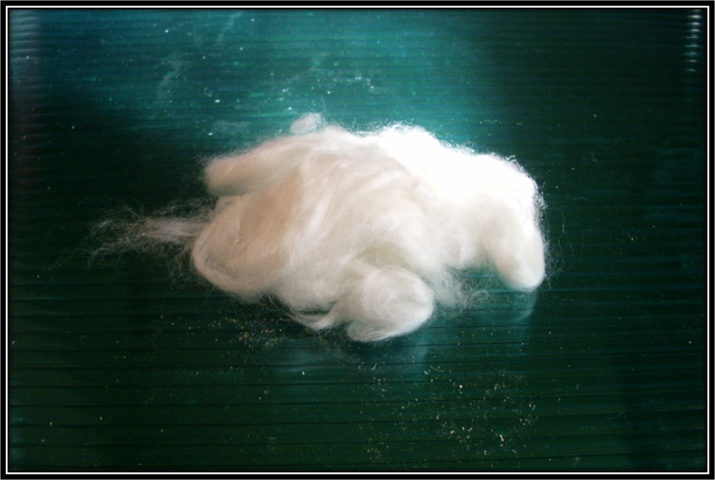
Шолк натуральний

Slide 18
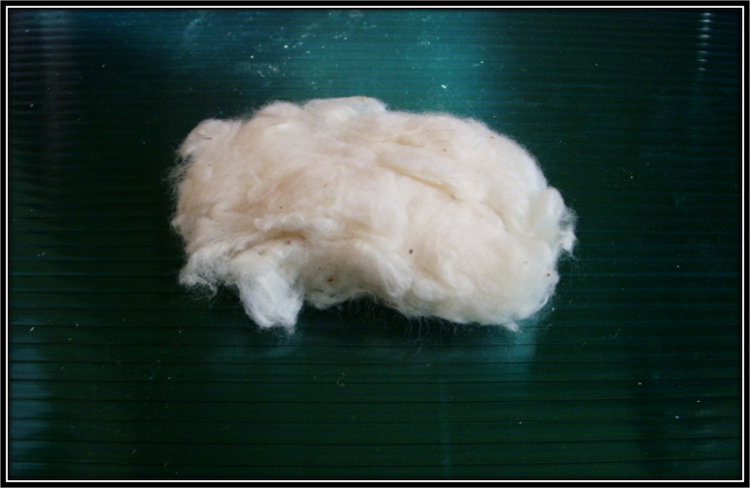
Бавовна

Slide 19
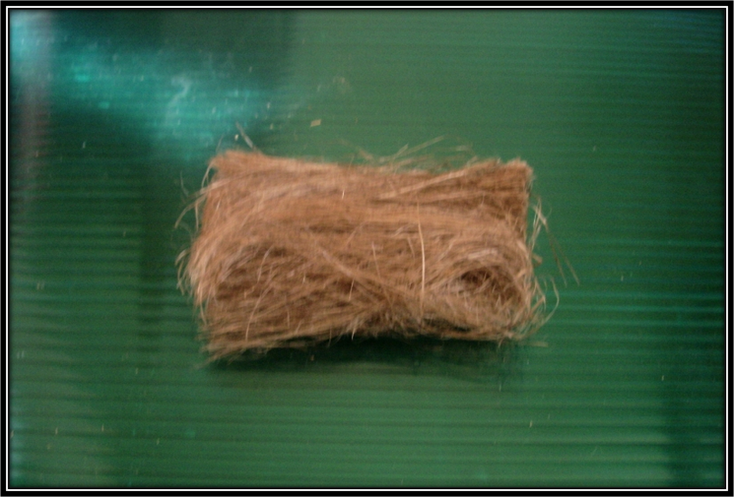
Льон

Slide 20
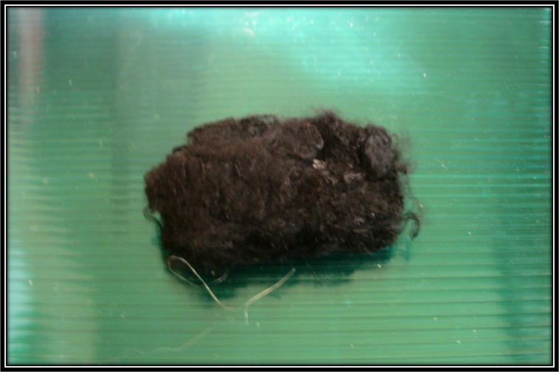
Віскозного волокна

Slide 21
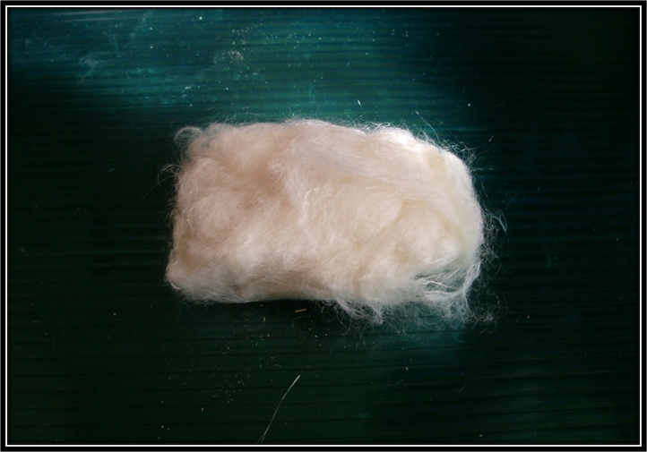
Ацетатное волокно

Slide 22
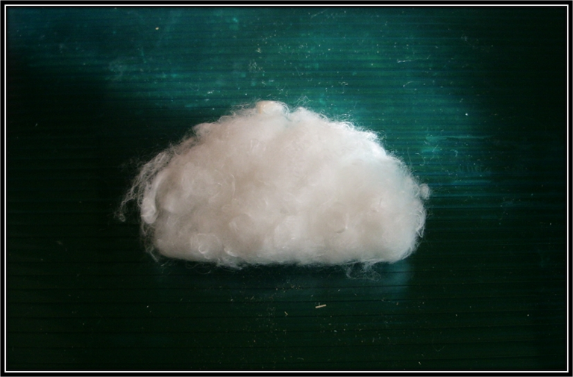
Капрон

Slide 23
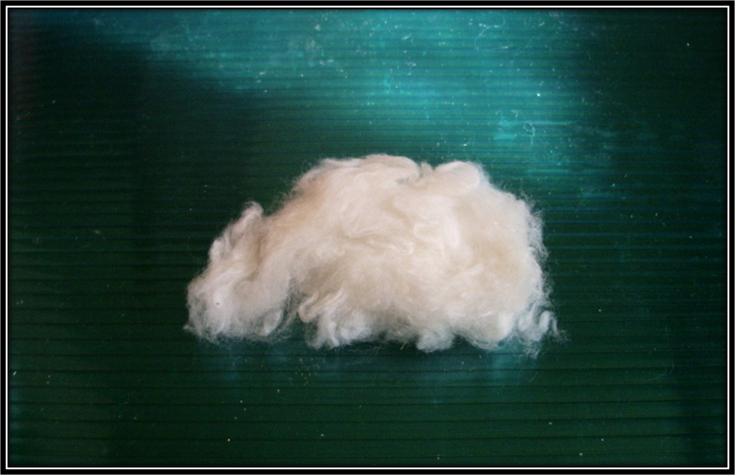
Хлорин

Slide 24
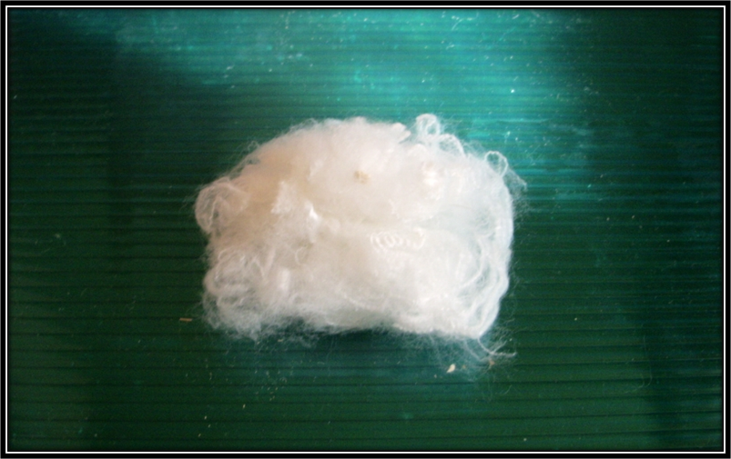
Лавсан

Slide 25
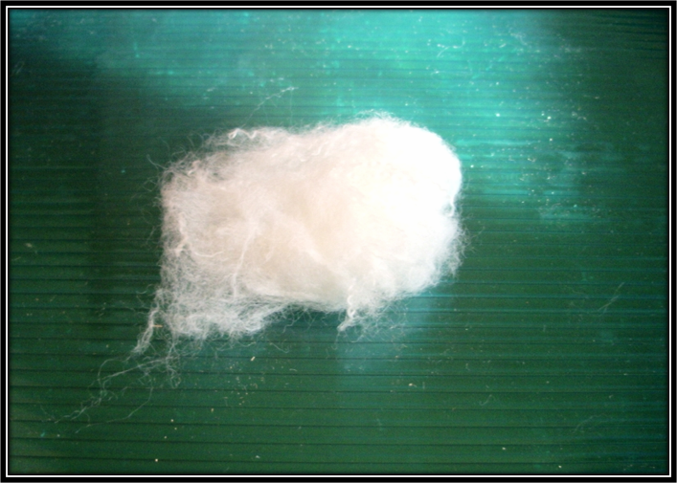
Нітрон

Slide 26
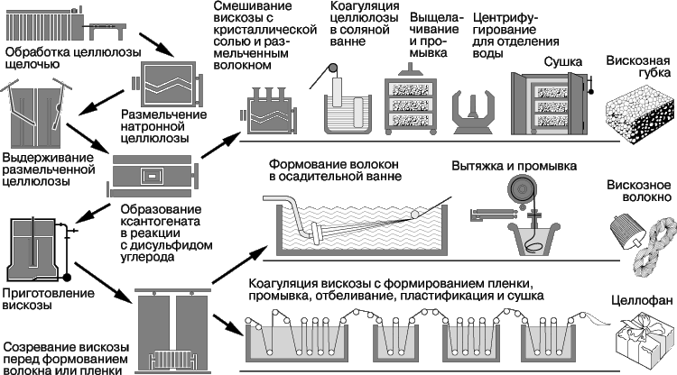

Slide 27
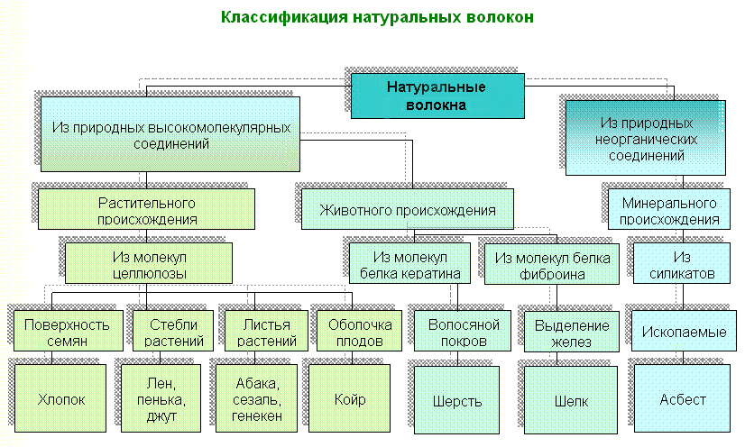

Slide 28
